Slide 1
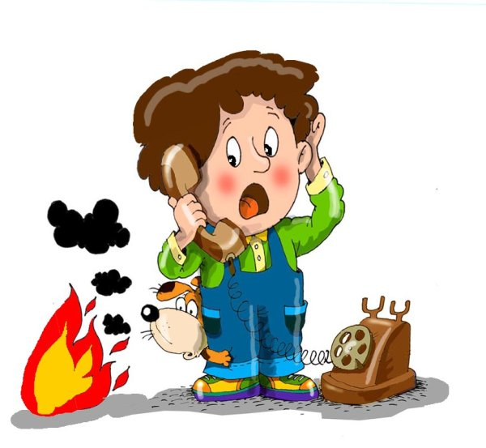
БЕРЕГИТЕ ДЕТЕЙ
ОТ ПОЖАРА!

